Slide 1
Practica studentilor din Universitatea Suceava - 2013
1 Iulie - 27 Septembrie 2013

Slide 2
Informatii generale
Practica se face in baza unei Conventii de practica intre SC EGGER Romania SRL si Universitatea „Stefan cel Mare” Suceava.
Portofoliul de practica cuprinde competentele profesionale ce se vor dezvolta.
Pe toata durata stagiului de pregatire, practicantul ramane student al institutiei de invatamant superior, dar este angajat cu contract de munca.
EGGER Romania asigura transportul practicantilor la/ de la fabrica.

Slide 3
Responsabilitatile practicantului
Respectarea programului de lucru stabilit si executarea activitatilor specificate de tutorele EGGER, in conformitate cu portofoliul de practica.
Respectarea:
- Regulamentului de ordine interioara al EGGER Romania;
- Normelor de securitate si sanatate in munca;
- Confidentialitatii informatiilor din cadrul EGGER Romania.

Slide 4
Responsabilitatile EGGER Romania
Stabilirea unui tutore pentru stagiul de practica
Instructajul cu privire la normele de securitate si sanatate in munca, in conformitate cu legislatia in vigoare
Mijloacele necesare pentru dobandirea competentelor precizate in portofoliul de practica.

Slide 5
Evaluarea activitatii
Practicantul va fi evaluat de catre Tutorele EGGER, pe baza unei Fise de observatie / evaluare.
Se evalueaza: competentele profesionale, comportamentul si modalitatea de integrare a practicantului in activitatea din EGGER Romania (disciplina, punctualitatea, responsabilitatea in rezolvarea sarcinilor, respectarea Regulamentului de ordine interioara al EGGER Romania).
Practicantul va intocmi un caiet de practica, care va cuprinde: competentele exersate / activitatile desfasurate / observatii personale.

Slide 6
Oportunitati de practica la EGGER Romania - 2013
PROFIL | Nr. planificat | Departament EGGER
Inginerie electrica si Stiinta Calculatoarelor | 3 | Mentenanta Electric
Inginerie mecanica, mecatronica si management | 3 | Mentenanta Mecanic
Inginerie mecanica, mecatronica si management / Inginerie electrica si Stiinta Calculatoarelor | 2 | Productie PAL
Inginerie mecanica, mecatronica si management / Inginerie electrica si Stiinta Calculatoarelor | 2 | Productie Impregnare, KT
Inginerie mecanica, mecatronica si management / Inginerie electrica si Stiinta Calculatoarelor | 2 | Productie Glue/ Formox Production
Inginerie Alimentara/ Chimie | 1 | Glue-Laborator
Inginerie mecanica, mecatronica si management - Mecanica | 3 | Productie OSB
Silvicultura | 1 | Achizitii lemn
Relatii Internationale | 2 | Transporturi

Slide 7
Oportunitati de practica la EGGER Romania - 2013
PROFIL | Nr. planificat | Departament EGGER
Stiinte Economice si Administratie Publica | 2 | Logistica (Desfacere+Planificare)
Stiinte Economice si Administratie Publica | 1 | Contabilitate
Stiinte Economice si Administratie Publica | 1 | Secretariat
Inginerie electrica si Stiinta Calculatoarelor | 1 | IT
Stiinte Economice si Administratie Publica / Inginerie electrica si Stiinta Calculatoarelor | 1 | Resurse Umane
Litere/ Comunicare/ Limbi Moderne | 1 | Vanzari
Total | 26

Slide 8
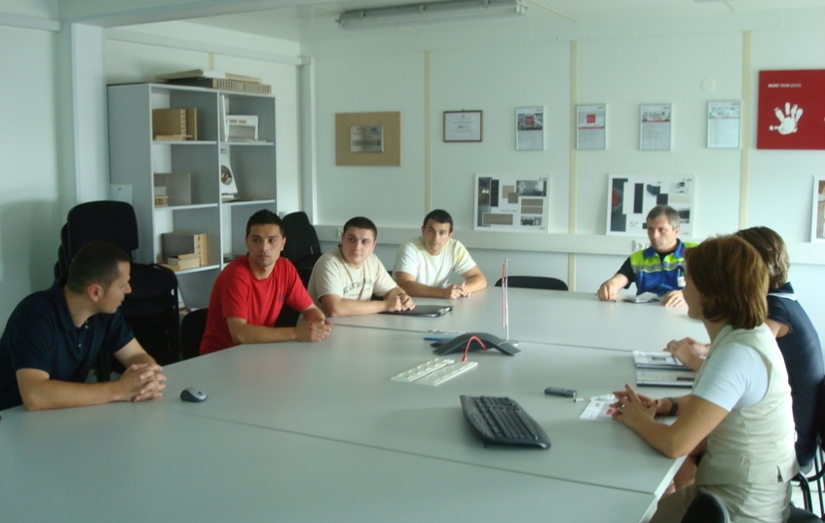
Practica studentilor 2009

Slide 9
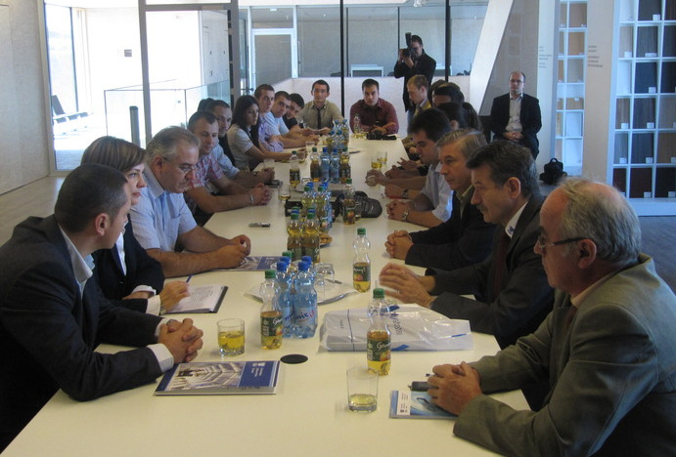
Practica studentilor 2010

Slide 10
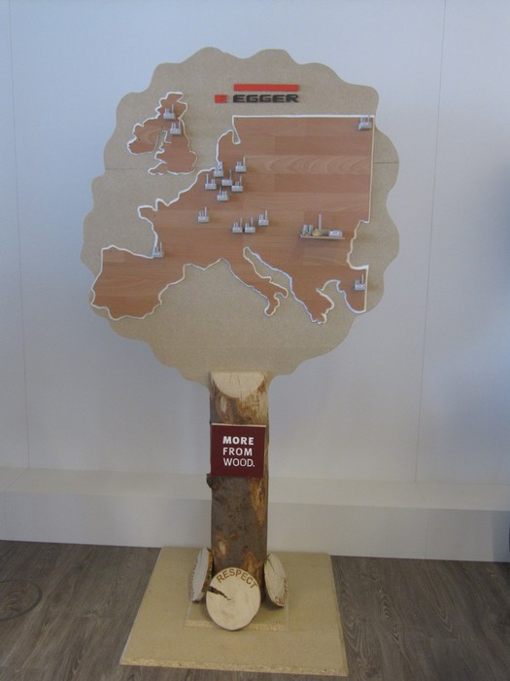
Practica studentilor 2010

Slide 11
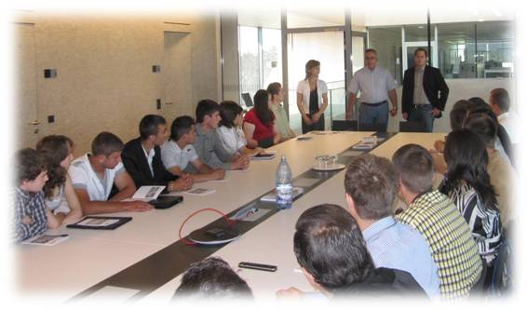
Practica studentilor 2011

Slide 12
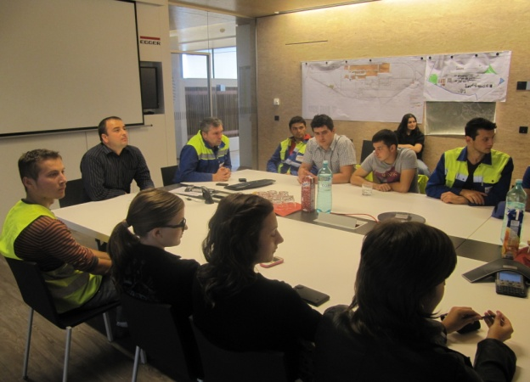
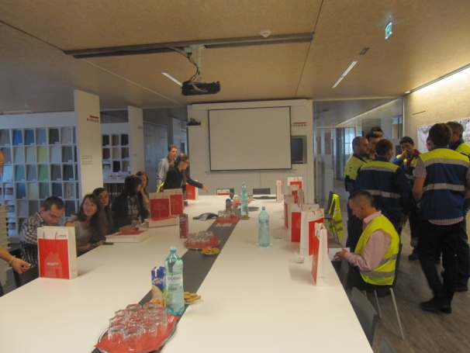
Festivitate incheiere stagiu de practica 2012
Practica
2012

Slide 13
Inscrierea pentru practica la EGGER Romania
Persoanele interesate pot trimite CV si scrisoare de intentie pe adresa de email: resurse.umane@egger.com sau ne pot contacta telefonic la nr. 0372 438 146 – Cezar Solcan pana la data de 17.06.2013.
Interviurile vor avea loc in data de 21.06.2013 la sediul EGGER, detaliile vor fi furnizate in timp util.
Vă aşteptăm cu interes!

